Slide 1


Návrh rozpočtu Jihočeského kraje na rok 2021
MUDr. Martin Kuba – hejtman
Ing. Tomáš Hajdušek – náměstek hejtmana pro rozpočet
2. prosince 2020

Slide 2
Návrh rozpočtu Jihočeského kraje na rok 2021
Návrh rozpočtu na rok 2021 (v tis. Kč)
PŘÍJMY | 20 113 963,80
VÝDAJE | 21 314 944,60
SALDO | - 1 200 980,80

Slide 3
Návrh rozpočtu Jihočeského kraje na rok 2021
Struktura příjmů (v tis. Kč)
* daňové příjmy | 5 983 790,00
* nedaňové příjmy | 518 024,41
* kapitálové příjmy | 1 000,00
I. Vlastní příjmy | 6 502 814,41
* neinvestiční transfery | 12 613 331,99
* investiční transfery | 997 817,40
II. Přijaté transfery | 13 611 149,39
PŘÍJMY CELKEM | 20 113 963,80

Slide 4
Návrh rozpočtu Jihočeského kraje na rok 2021
Struktura výdajů (v tis. Kč)
* výdaje z transferů | 12 613 331,99
* vlastní výdaje | 5 152 779,85
I. Běžné výdaje | 17 766 111,84
II. Kapitálové výdaje | 3 548 832,76
VÝDAJE CELKEM | 21 314 944,60

Slide 5
Návrh rozpočtu Jihočeského kraje na rok 2021
Financování (v tis. Kč)
Fond rezerv a rozvoje | 1 125 834,20
Fond rozvoje sociální oblasti | 23 000,00
Fond sociálních potřeb | 329,74
Fond rozvoje škol | 41 727,60
Fond vodního hospodářství | 10 089,26
FINANCOVÁNÍ CELKEM | 1 200 980,80
Nepředpokládá se úvěrové financování

Slide 6
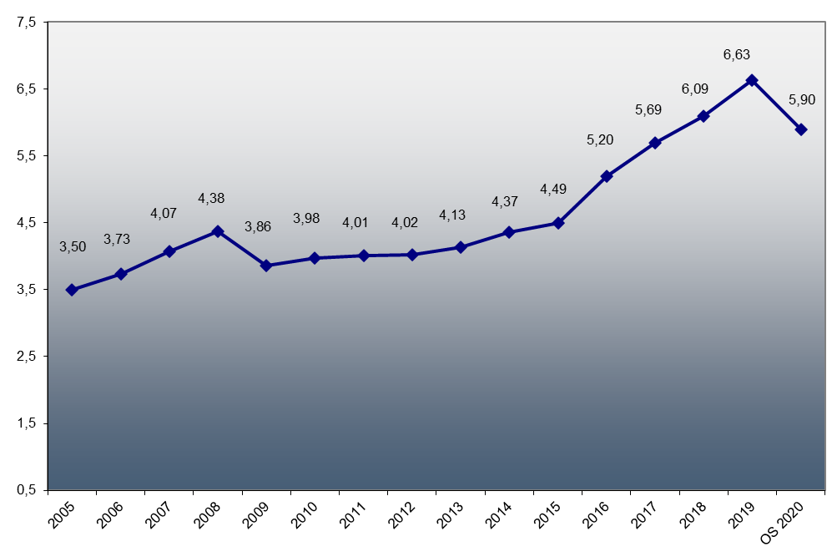
Návrh rozpočtu Jihočeského kraje na rok 2021
Příjmy ze sdílených daní (v mld. Kč)

Slide 7
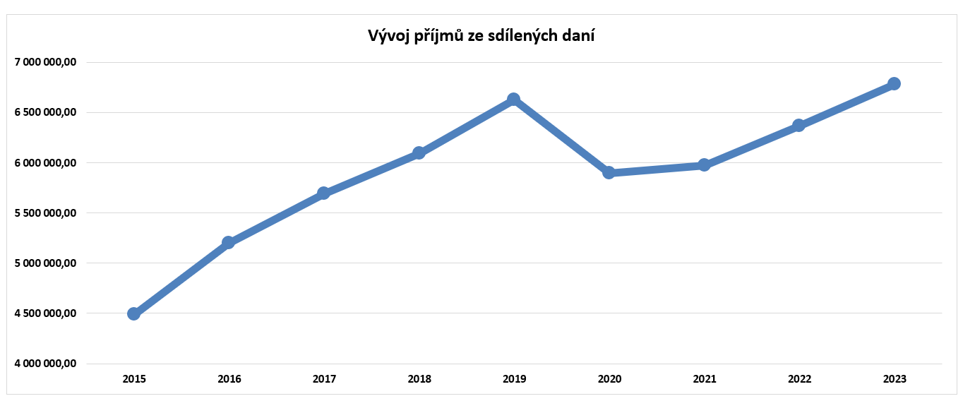
Návrh rozpočtu Jihočeského kraje na rok 2021
Příjmy ze sdílených daní (v tis. Kč)

Slide 8
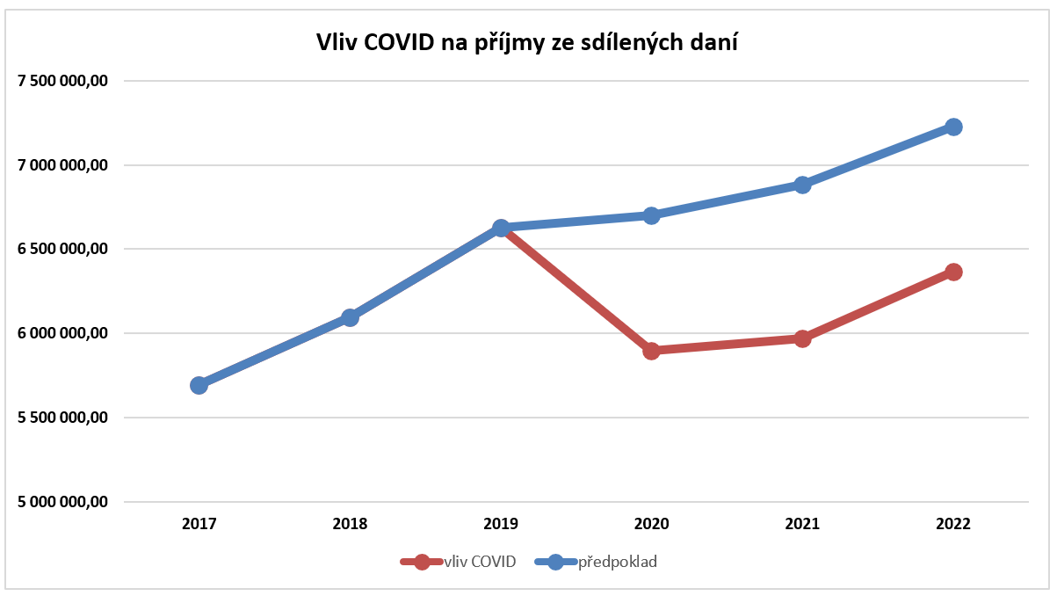
Návrh rozpočtu Jihočeského kraje na rok 2021

Slide 9
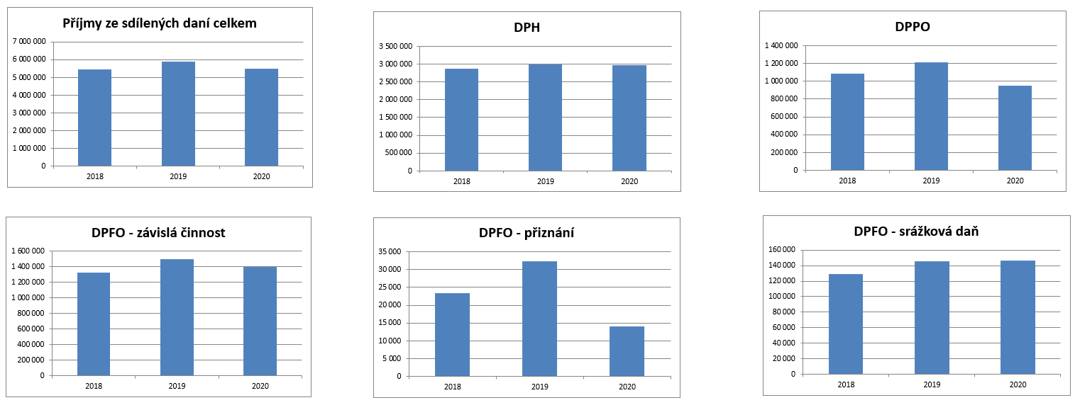
Návrh rozpočtu Jihočeského kraje na rok 2021
Porovnání příjmů ze sdílených daní v letech
2018 – 2020 za období leden až listopad (v tis. Kč)

Slide 10
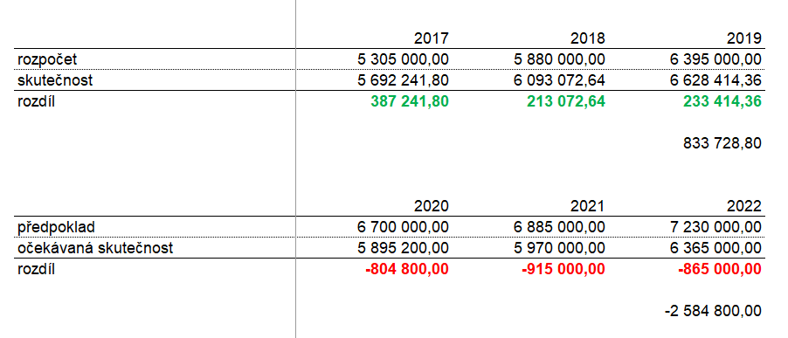
Návrh rozpočtu Jihočeského kraje na rok 2021
Předpokládané a skutečné/očekávané příjmy ze sdílených daní v letech (v tis. Kč)

Slide 11
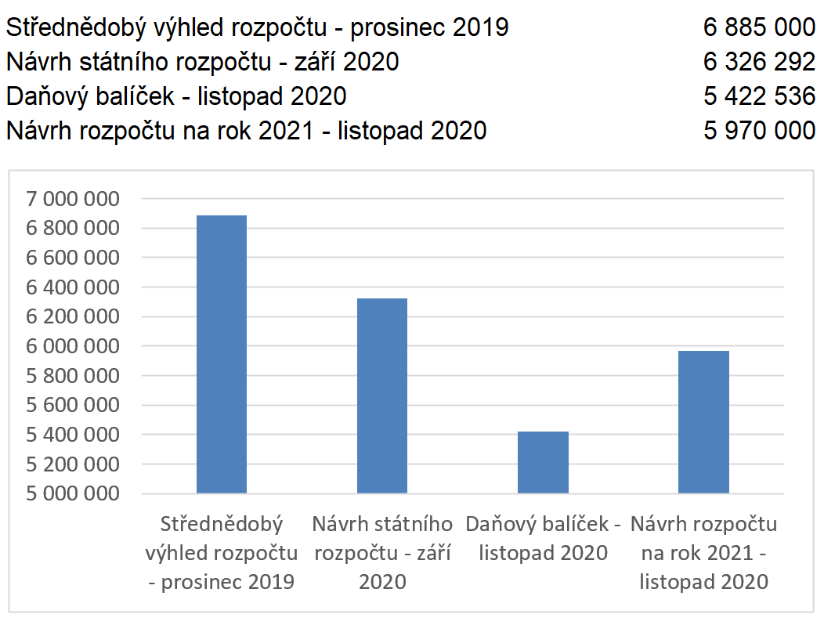
Návrh rozpočtu Jihočeského kraje na rok 2021
Vliv COVID-19 a daňového balíčku (v tis. Kč)

Slide 12
Návrh rozpočtu Jihočeského kraje na rok 2021
Vliv daňového balíčku (v tis. Kč)
opatření | dopad v tis. Kč
zrušení SHM při sazbě 15 % a 23 % | - 611 100
zvýšení slevy na dani | - 343 000
zrychlení odpisů | - 85 000
CELKEM | - 1 039 000

Slide 13
Návrh rozpočtu Jihočeského kraje na rok 2021
Kapitálové výdaje – plánované a skutečné investice (v tis. Kč)

Slide 14
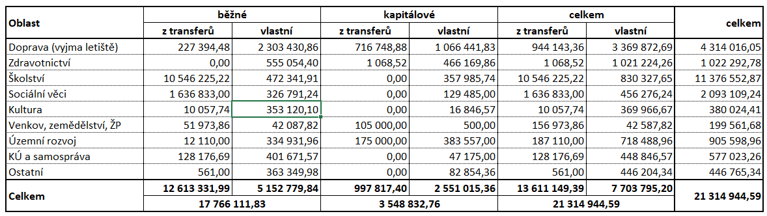
Návrh rozpočtu Jihočeského kraje na rok 2021
Výdaje podle oblastí v členění na vlastní
a transferové (v tis. Kč)

Slide 15
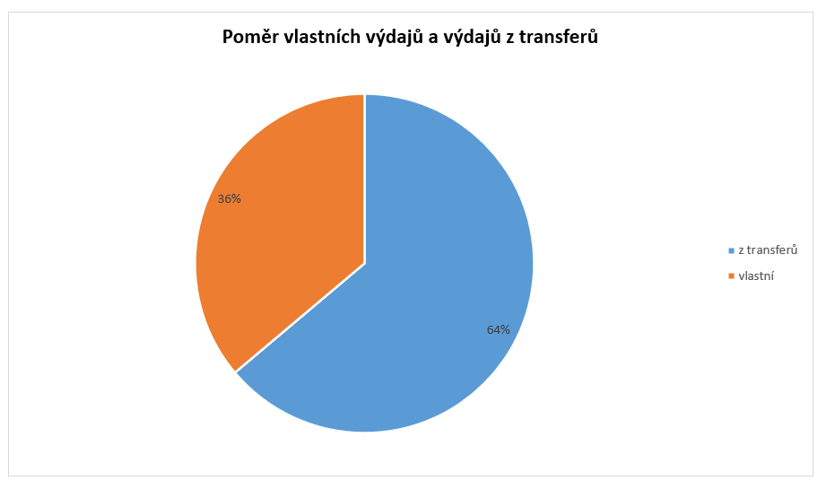
Návrh rozpočtu Jihočeského kraje na rok 2021

Slide 16
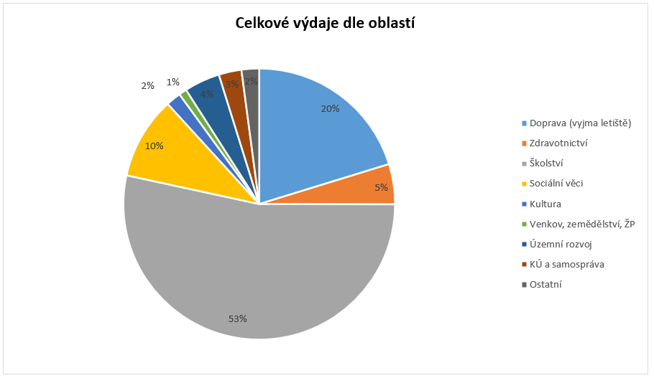
Návrh rozpočtu Jihočeského kraje na rok 2021

Slide 17
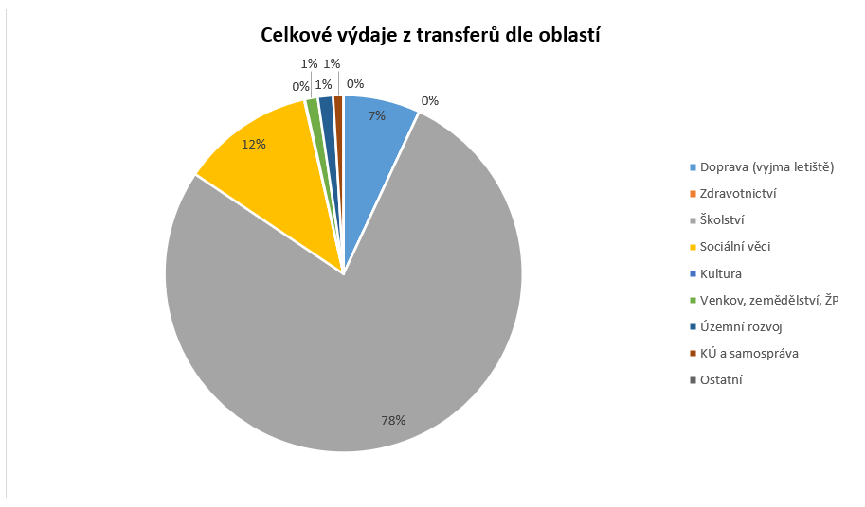
Návrh rozpočtu Jihočeského kraje na rok 2021

Slide 18
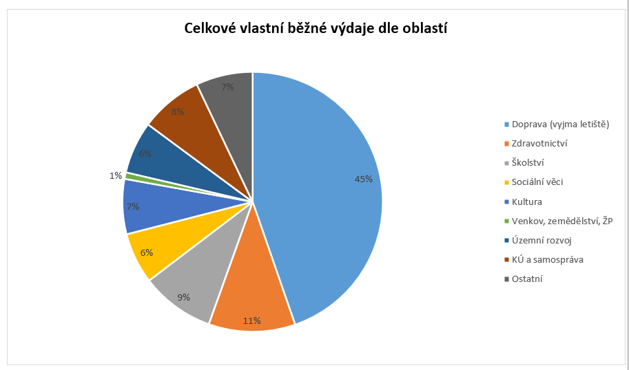
Návrh rozpočtu Jihočeského kraje na rok 2021

Slide 19
Návrh rozpočtu Jihočeského kraje na rok 2021
Odraz koaliční smlouvy v rozpočtu
Krajský investiční fond
  200 000 000,- Kč v roce 2021
  určen pro spolufinancování investičních akcí obcí a měst v oblasti školství, zdravotnictví, sociální, sportovní a infrastruktury (zejména doprava)
  doplněk k podílu obcí a měst a státu v podobě individuální dotace
  o poskytnutí dotace rozhoduje zastupitelstvo
Podpora bytové výstavby v obcích
  projektové dokumentace za účelem výstavby bytů
  10 000 000,- Kč v roce 2021
Podpora rodin – „porodné“
  30 000 000,- Kč v roce 2021

Slide 20
Návrh rozpočtu Jihočeského kraje na rok 2021
Fond rezerv a rozvoje
Fond rezerv a rozvoje JčK zřízen od 1. 7. 2013
Tvorba a použití FRR 2017-2021 (v mil. Kč)
Fond rezerv a rozvoje | 2017 | 2018 | 2019 | 2020 |  | 2021
 | skutečnost | skutečnost | skutečnost | rozpočet | předpoklad | rozpočet
Počáteční zůstatek | 1 509 718,54 | 1 632 854,17 | 1 726 505,11 | 1 835 368,45 | 1 858 950,91 | 1 276 040,34
Z HV předchozího roku | 599 397,16 | 709 395,88 | 472 711,42 |  | 521 134,61
Příděl z rozpočtu v průběhu roku | 522 812,00 | 759 143,82 | 354 582,27 |  | 297 238,25
Příjmy z úroků | 1 381,09 | 6 598,11 | 20 373,21 | 10 000,00 | 11 183,28 | 2 000,00
Zdroje celkem | 2 633 308,79 | 3 107 991,98 | 2 574 172,00 | 1 845 368,45 | 2 688 507,05 | 1 278 040,34
Krytí schodku schváleného rozpočtu | 710 650,13 | 1 287 132,01 | 346 918,57 | 767 132,30 | 767 132,30 | 1 125 834,20
Příděl do rozpočtu v průběhu roku | 289 804,49 | 94 351,45 | 368 298,00 |  | 645 330,00
Poplatky | 0,00 | 3,41 | 4,52 | 4,00 | 4,40 | 4,00
Čerpání celkem | 1 000 454,62 | 1 381 486,87 | 715 221,09 | 767 136,30 | 1 412 466,70 | 1 125 838,20
Zůstatek fondu | 1 632 854,17 | 1 726 505,11 | 1 858 950,91 | 1 078 232,15 | 1 276 040,34 | 152 202,22

Slide 21
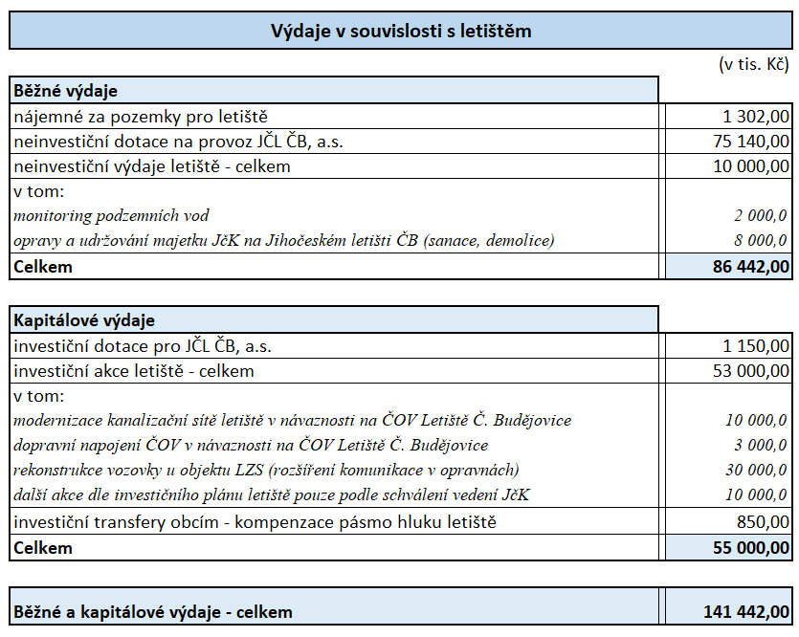
Návrh rozpočtu Jihočeského kraje na rok 2021

Slide 22
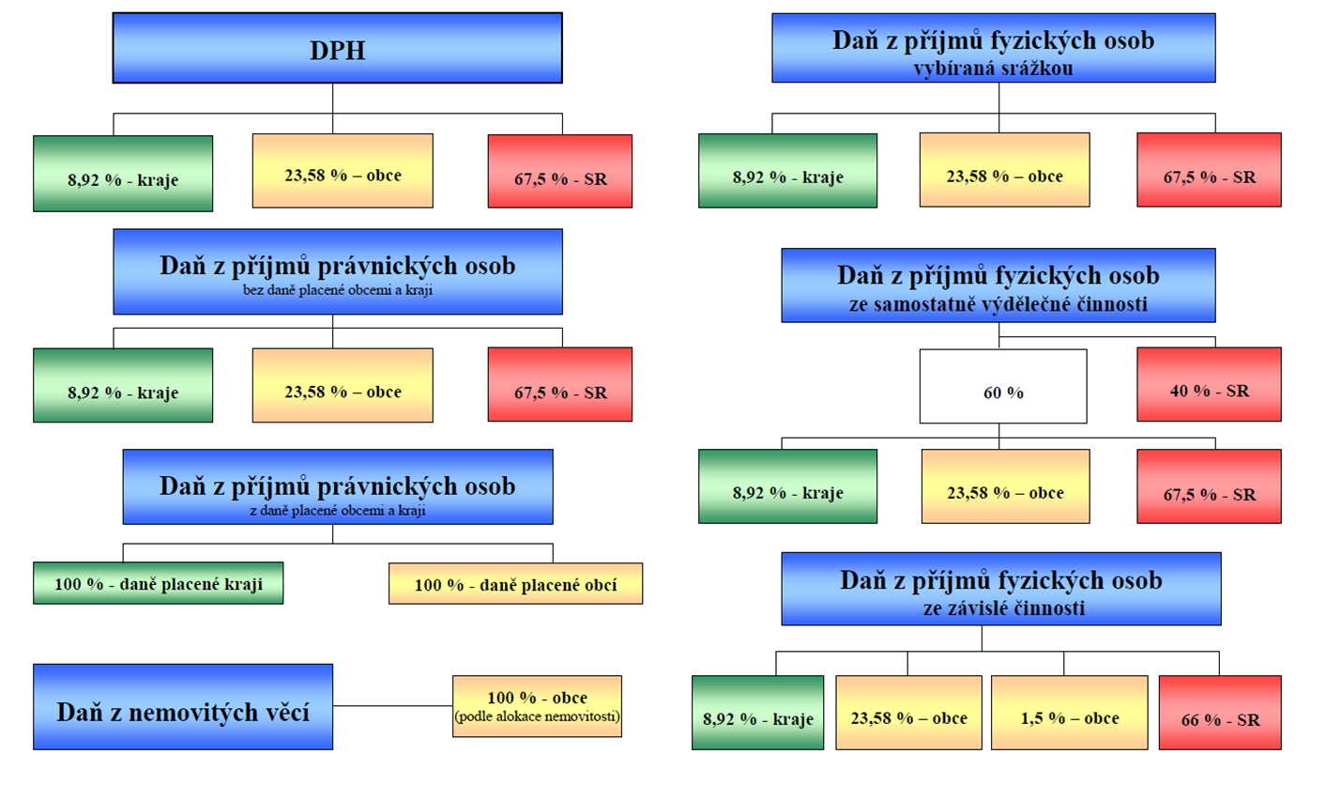
Návrh rozpočtu Jihočeského kraje na rok 2021
Schéma rozpočtového určení daní
Zákon č. 243/2000 Sb., o rozpočtovém určení daní – od 1. 1. 2018

Slide 23

Děkujeme za pozornost!
hejtman@kraj-jihocesky.cz
hajdusek@kraj-jihocesky.cz

